Slide 1
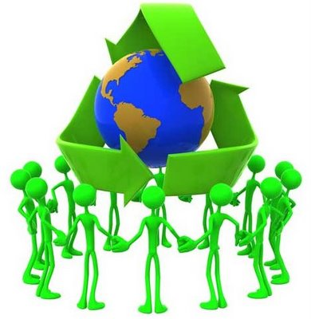
MANEJO DE RESIDUOS SÓLIDOS
PROGRAMA DE CAPACITACION PARA EL APROVECHAMIENTO DE RESIDUOS SÓLIDOS
GOBIERNO REGIONAL DE LORETO

Slide 2

¿Qué son Residuos Sólidos?
Son todas aquellas sustancias o productos en estado sólido o semisólidos que ya no necesitas, que se desechan como inútiles e indeseados por considerarlos sin valor. Pero que pueden ser reaprovechados.
RESIDUOS INORGÁNICOS
Difícil de degradarse: botellas de plástico, bolsas, vidrio, cartón, son los que se deterioran mas lento.
RESIDUOS ORGÁNICOS
Fácil de degradarse: cascara de naranja, plátano, huevo y demás residuos de rápida descomposición.
Y se dividen en:

Slide 3

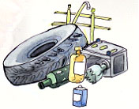
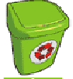
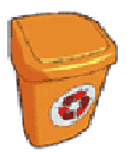

¿Qué debemos hacer con los Residuos Sólidos?
Separar los residuos sólidos en orgánicos e inorgánicos.
Pañales, papel higiénico y toallas femeninas, estos son colocados en una bolsa aparte

Slide 4
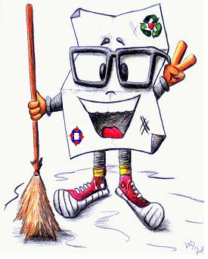
Una lata de cerveza o gaseosa?
10 años
Hola!!!
¿Sabes cuantos años demoran en descomponerse algunos residuos inorgánicos?
5 años
Un chicle?
Una botella de plástico?
100 años
Una zapatilla?
200 años
Una muñeca de plástico?
300 años
Una botella de vidrio?
4000 años
Una pila o batería
1000 años
Corcho plástico
100 años
Una tapa de botella metálica
30 años

Slide 5

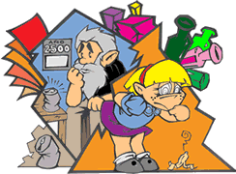
¿Por qué debemos separar los Residuos Sólidos?
Porque es muy importante para tu distrito y para tu salud separar los residuos sólidos para aprovecharlos de forma adecuada, el manejo que requieren, los procesos que sufren, quiénes tienen la responsabilidad de recogerla y disponerla en un lugar seguro y, además, cómo podemos contribuir todos a lograr una distrito más saludable y libre de basura.

Slide 6
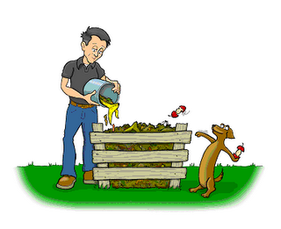
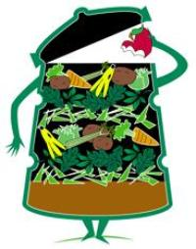
¿Qué podemos hacer con los Residuos Sólidos orgánicos?
Todos los restos de verduras, frutas, plantas, árboles, flores, hojas de árboles y plantas, cáscaras de frutas, papas, nueces, huevos, maní y huesos se pueden reciclar haciendo “compost”: abono ecológico súper nutritivo.
Para ello (en el patio del hogar, del colegio, de la junta de vecinos) se puede preparar una gran cantidad construyendo las llamadas “composteras”.

Slide 7



¿Qué podemos hacer con los Residuos Sólidos inorgánicos?
El vidrio es un producto 100% reciclable. Está hecho sólo con materias primas naturales: arena rica en sílice, carbonato de calcio (permite dar forma) y carbonato de sodio (para bajar la temperatura de fusión). Todas las botellas y frascos intactos tienen un valor especial por unidad, mientras que el vidrio roto generalmente se comercializa por peso.
Todo papel seco y limpio sirve para ser reciclado. Un ingreso extra para usted, su organización, la escuela, el cartonero o una organización de caridad.

Slide 8

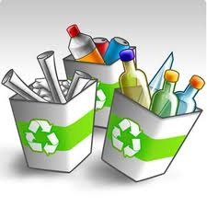
¿Qué es REDUCIR?
Consiste en realizar cambios en la conducta cotidiana para generar una menor cantidad de residuos.
Compra productos a granel.
Consume la mayor cantidad de productos reciclables.
Al consumir usa productos cuyos envases sean reciclables.
Utiliza bolsas de tela o yute para tus compras.
Evita la compra de productos de corta vida o desechables: pilas de corta duración, platos de plástico o pañales desechables.

Slide 9


¿Qué es REHUSAR?
Es darle la máxima utilidad a las cosas sin la necesidad de destruirlas o desecharlas. De este modo, al asignarle otros usos a los objetos que adquirimos, alargamos su tiempo de vida.
Usa productos cuyos envases sean retornables.
Usemos por ejemplo el papel por sus dos caras.

Slide 10

¿Qué es RECICLAR?
Es usar el mismo material una y otra vez para transformarlo al mismo producto o uno parecido. Junta y aplasta todos los envases de plástico para facilitar su clasificación y reciclaje.
Reciclar el vidrio significa:
- Ahorrar agua
- Ahorrar energía (30%)
- Contaminar menos (20%)
- No necesitar talar árboles nuevos (“ahorrando” 17 árboles por tonelada).
- Ahorrar agua (86%).
- Ahorrar energía (62,5%).
- Contaminar menos (4 kilos por tonelada).

Slide 11


¿CÓMO PUEDO APORTAR CON MI PARTICIPACIÓN EN EL MANEJO Y GESTIÓN DE LOS RESIDUOS SÓLIDOS?
Cuando compremos productos, escojamos aquellos que luego de ser utilizados no dejaran muchos o ningún residuo, llevemos con nosotros bolsas de tela y así podremos evitar el uso de más bolsas plásticas.
Además podemos minimizar a través de:
1. Reducir
2. Reusar
3. Reciclar
Durante nuestras actividades generamos residuos sólidos. Pero, como personas responsables, debemos contribuir no sólo a crear menos residuos sino, además, a contribuir en la generación segregada y adecuadamente almacenada de los mismos.

Slide 12


NORMAS LEGALES PARA EL MANEJO DE LOS RESIDUOS SÓLIDOS
Ley General del Ambiente, Ley Nº 28611.
Toda persona tiene el derecho irrenunciable a vivir en un ambiente saludable, equilibrado y adecuado para el pleno desarrollo de la vida, y el deber de contribuir a una efectiva gestión ambiental y de proteger el ambiente.
Ley General de Residuos Sólidos, Ley Nº 27314:
Las municipalidades provinciales son responsables por la gestión de los residuos sólidos de origen domiciliario, comercial y de aquellas actividades que generen residuos similares a estos, en todo el ámbito de su jurisdicción”.

Slide 13
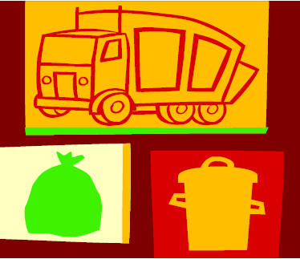
¿CUÁLES SON MIS OBLIGACIONES RESPECTO DE LOS RESIDUOS SÓLIDOS?
1. Sacar los residuos sólidos a la hora indicada por la municipalidad o de lo contrario, minutos próximos al paso del camión municipal.
2. Almacenar los residuos sólidos según las disposiciones sanitarias y ambientales, para evitar daños a terceros y facilitar su recolección.
3. Denunciar cualquier hecho que viole las normas de residuos sólidos
4. Pagar oportunamente por los servicios de recojo y disposición de los residuos sólidos.
.

Slide 14

¡...RECUERDEN SIEMPRE AMIGOS HAY QUE TRATAR DE HACER TODO LO POSIBLE PARA MANEJAR ADECUADAMENTE NUESTROS RESIDUOS SÓLIDOS….!

Slide 15
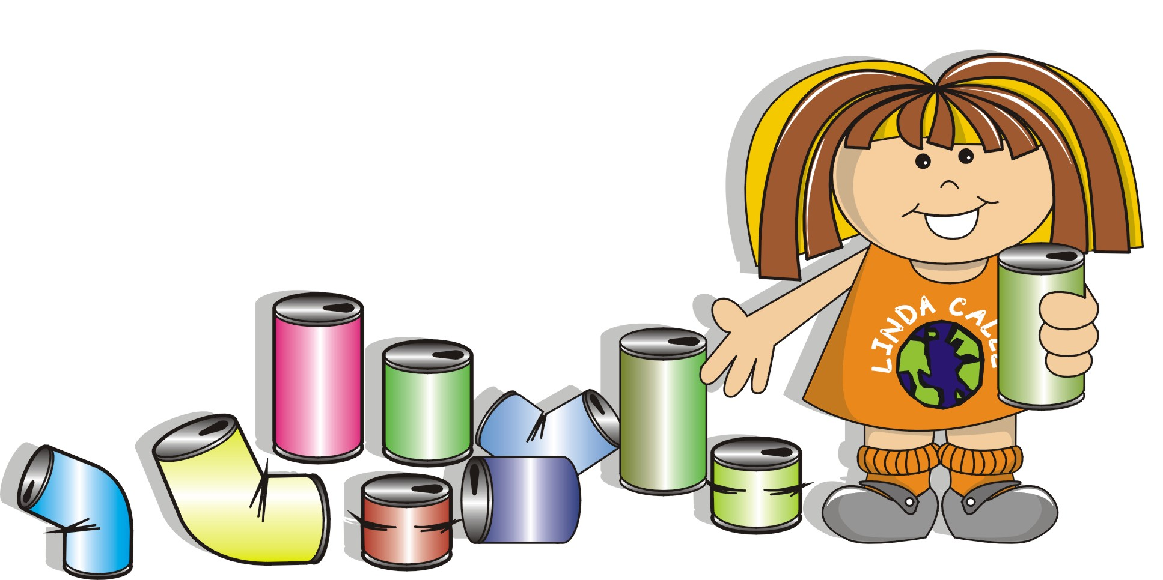
¡...MUCHAS GRACIAS POR SU ATENCION…!

